Slide 2
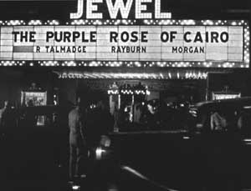
LA ROSE POURPRE DU CAIRE !

Slide 3
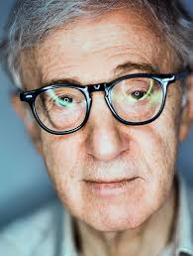
WOODY ALLEN
Woody allen de son vrai nom Allen Stewart Königsberg
Réalisateur, scénariste, humoriste et écrivain américain
Né le 1er décembre 1935 à New York
Cinéaste américain le plus connu
Nombreuses récompenses cinématographiques 4 oscars et 18 nominations notamment pour le meilleur scénario original où il détient le record de 3 victoires.

Slide 4
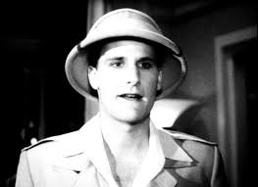
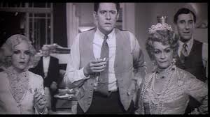
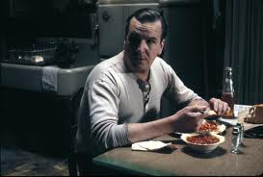
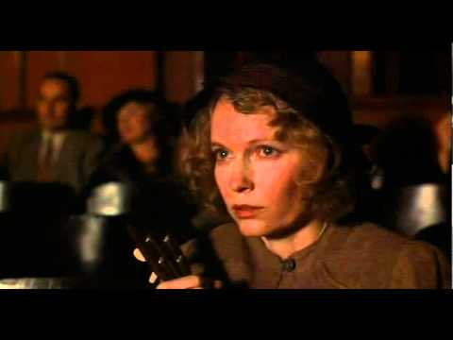
Les acteurs
Tom Baxter/ Gil Shepherd
Les comédiens
Monk
Cécilia

Slide 5
Synopsis
L’histoire se déroule dans les années 1930 aux États-Unis, pendant la Grande dépression. Deux acteurs principaux, Cécilia et son mari Monk
Femme battue et insultée. Pour échapper à son quotidien elle va au cinéma sa passion.
Cinquième fois que Cécilia est venue revoir le même film, la rose pourpre du caire, c’est à ce moment là qu’un incident se produit; l’un des personnages du film, Tom Baxter, l’interpelle dans la salle et sort de l’écran, il passe alors du film en noir et blanc au monde en couleurs et entraîne Cécilia dans une aventure aux forts rebondissements.
À l'écran, c'est la panique : les autres personnages du film ne savent plus que faire, l'intrigue habituelle ne pouvant plus suivre son cours. Ils échangent des propos agressifs entre eux et avec les spectateurs furieux. Les producteurs du film sont alertés de cet incident et décident de quitter Hollywood avant que la carrière de Gil Shepherd soit compromise.
Il rattrapera celui qui joue son rôle (Tom Baxter) et qui au passage séduira à son tour Cécilia qui ne saura plus à quel rêve se vouer. Il lui propose également de venir avec lui à Hollywood, elle décide alors de laisser repartir Tom Baxter à l’écran et vivre dans la vraie vie avec Gil Shepherd et s’enfuir avec lui pour une meilleure vie.
Cependant, toutes bonnes choses ont une fin et s’est désemparée qu’elle se rend compte que le film n’est plus à l’affiche et que Gil Shepherd quant à lui est retourné à Hollywood sans elle. Elle va donc retourner dans sa salle de cinéma pour regarder Le danseur du dessus. et rêver à nouveau.

